Slide 1
JS RIA WEB фреймворки
Описание и примеры применения

Slide 2
До WEB 2.0
JAVA апплеты
Flash
Silverlight

Slide 3
Frontend\Backend

Slide 4
Задачи
Построение пользовательского интерфейса
Формы
Таблицы
Вкладки
AJAX
Поддержка современных браузеров
SPA

Slide 5
Текущее состояние
Sencha EXTJS
jQuery UI
Dojo
Angular
Yahoo UI
Bootstrap – не js библиотека, а набор стилей

Slide 6

Лицензирование
GPL
Коммерческая

Slide 7
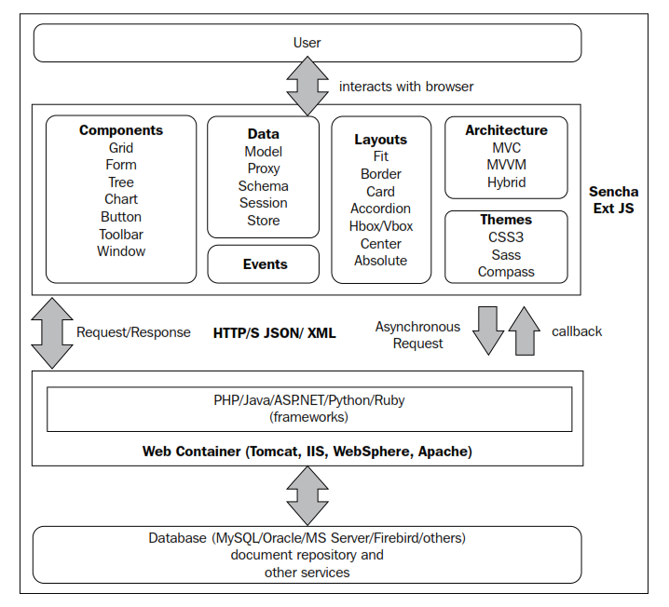
Архитектура

Slide 8
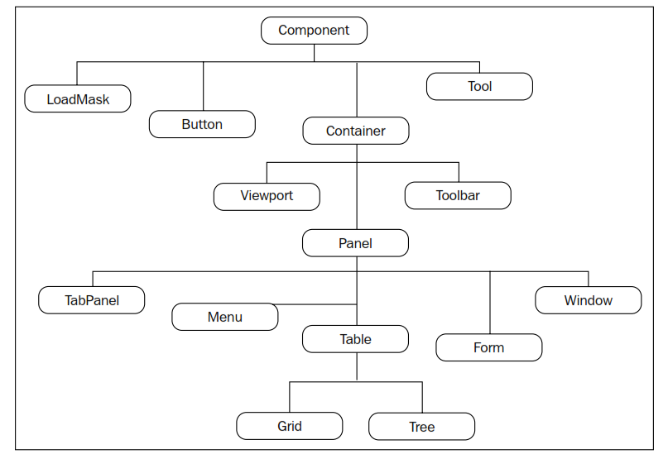
Компоненты

Slide 9
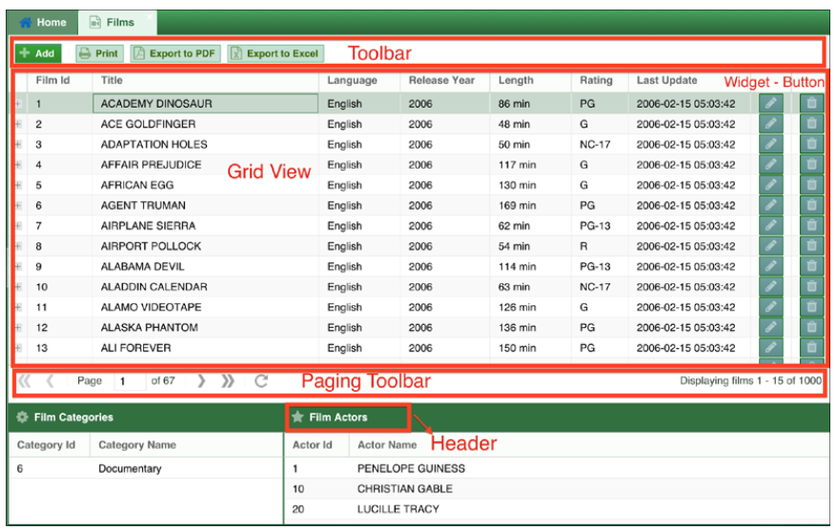
Пример

Slide 10
Архитектура Web приложений EXTJS
Ext JS Frontend
.NET Backend
Database

Slide 11
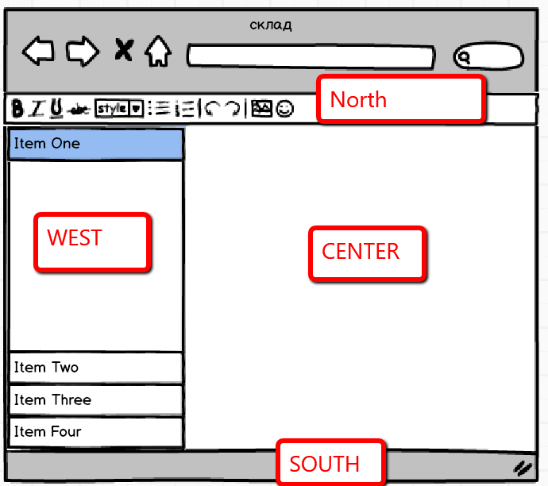
Border Layout

